Slide 1
Utveckling i SharePoint – Grupp 2

Slide 2
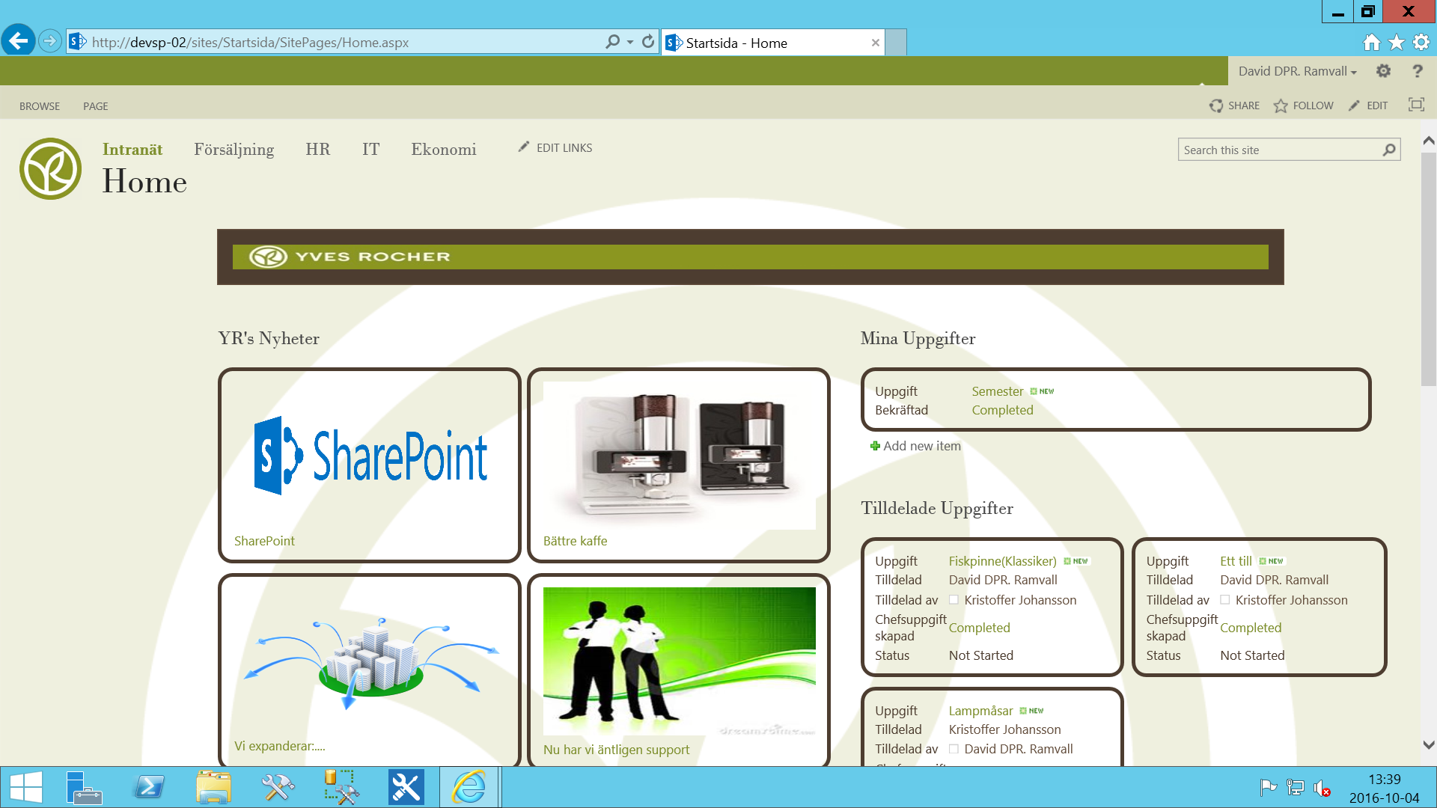
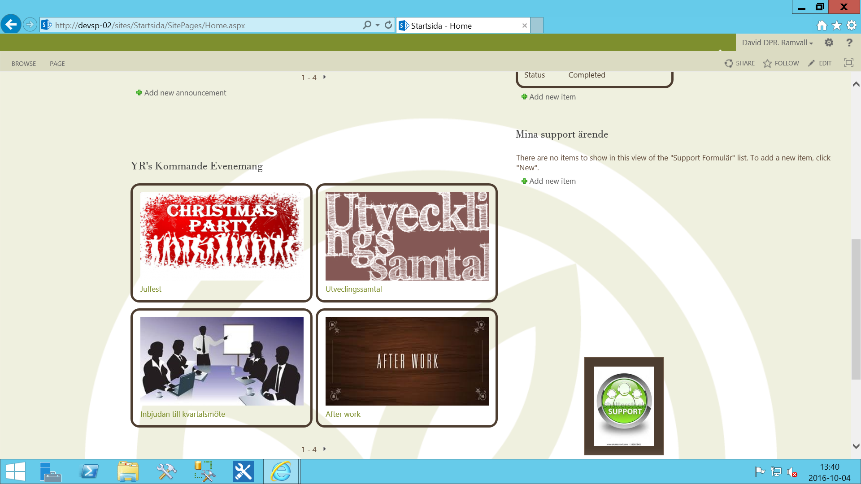
Start sidan
YR’s Nyheter
Kommande Evenemang
Mina Uppgifter
Tilldelade Uppgifter
Help Desk/Support

Slide 3
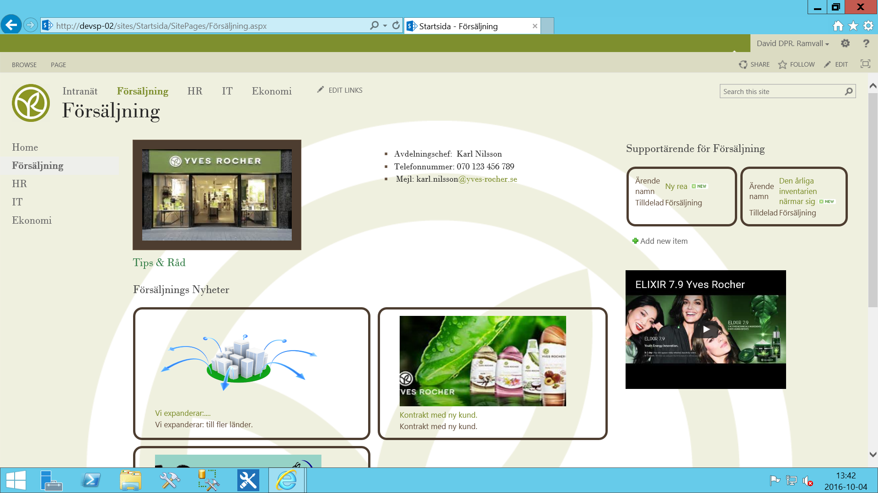
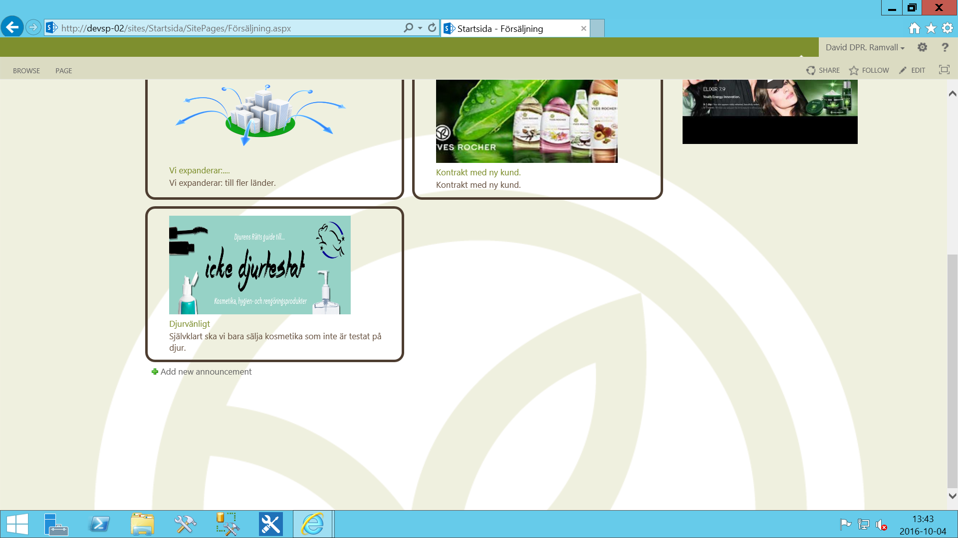
Försäljning sidan
Avdelnings Chefens Info
Försäljnings relaterade nyheter
Försäljnings suportärenden (syns bara av försäljnings medlemmar)
YR’s reklamvideo
Länk till försäljnings Tips & Råd sida

Slide 4
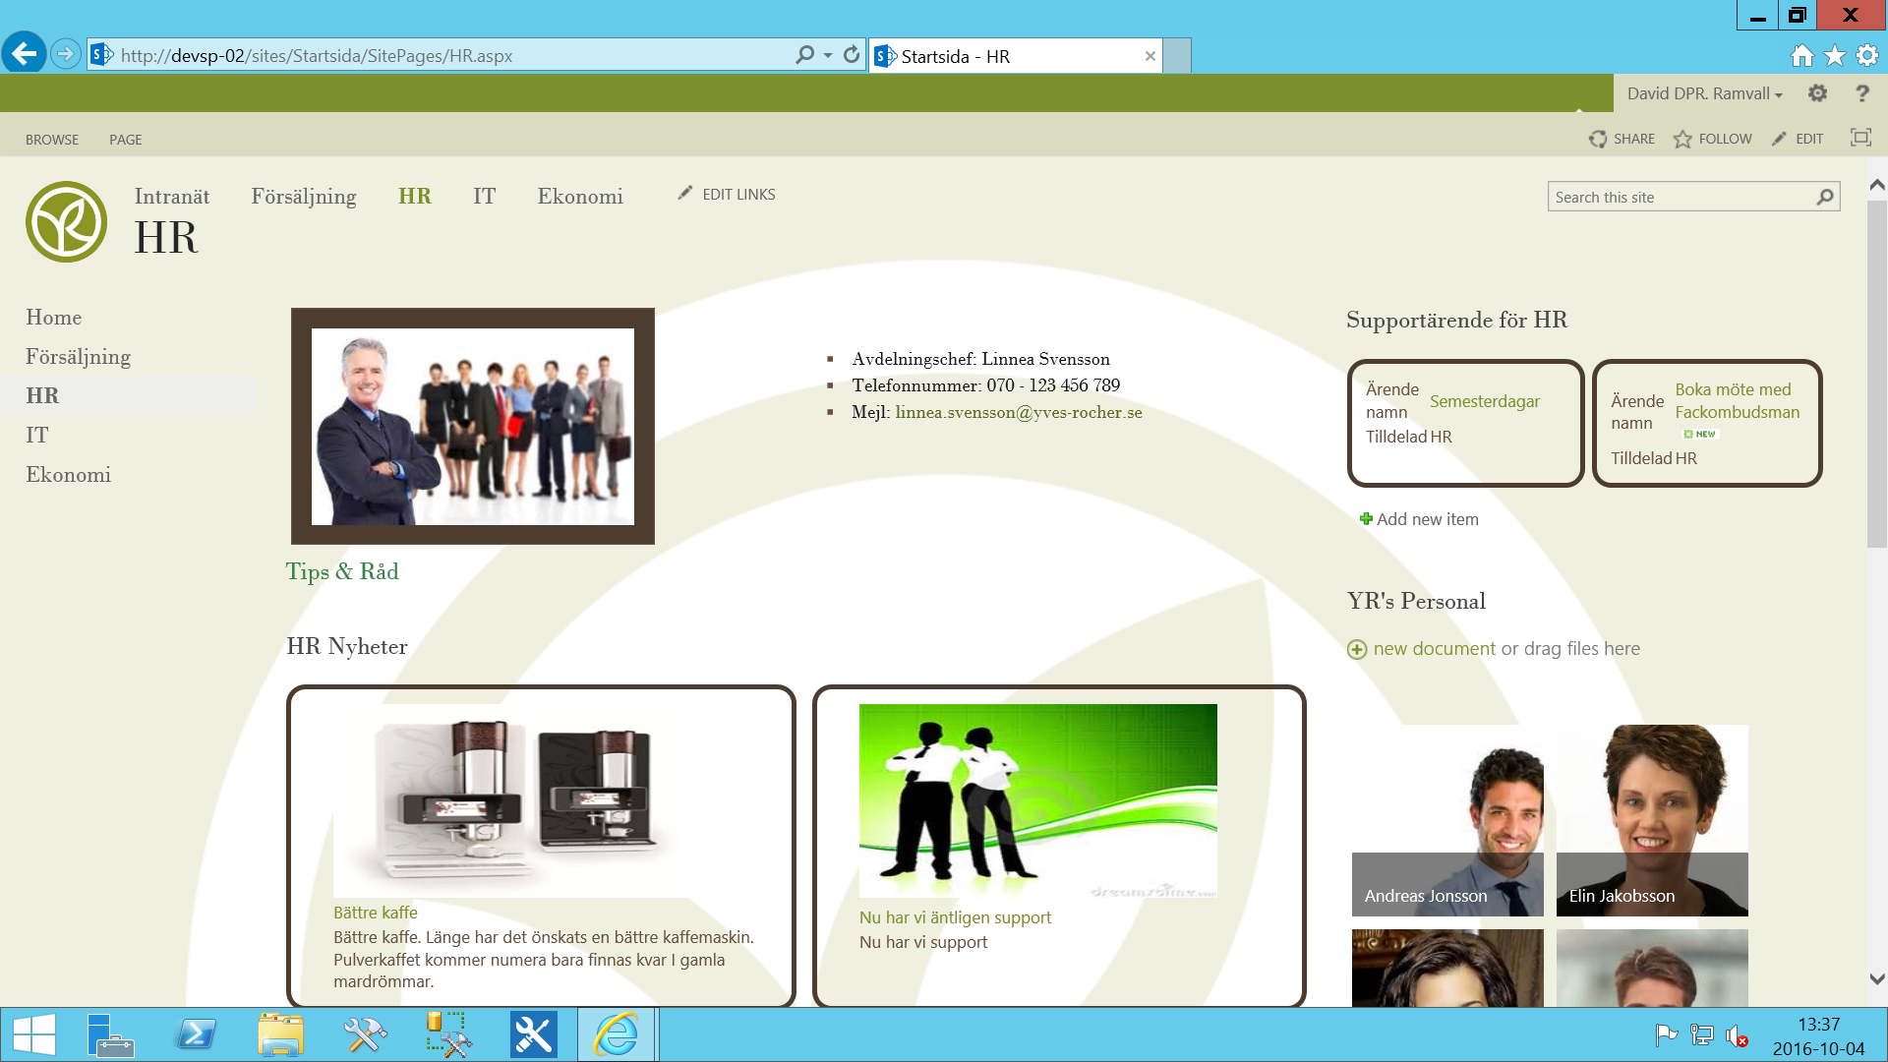
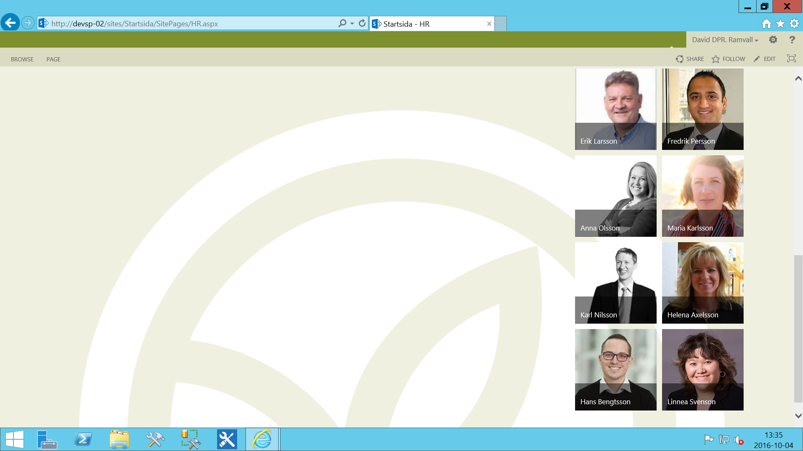
HR sidan
Avdelnings Chefens Info
HR relaterade nyheter
HR suportärenden (syns bara av HR medlemmar)
YR’s personal
Länk till HR’s Tips & Råd sida

Slide 5
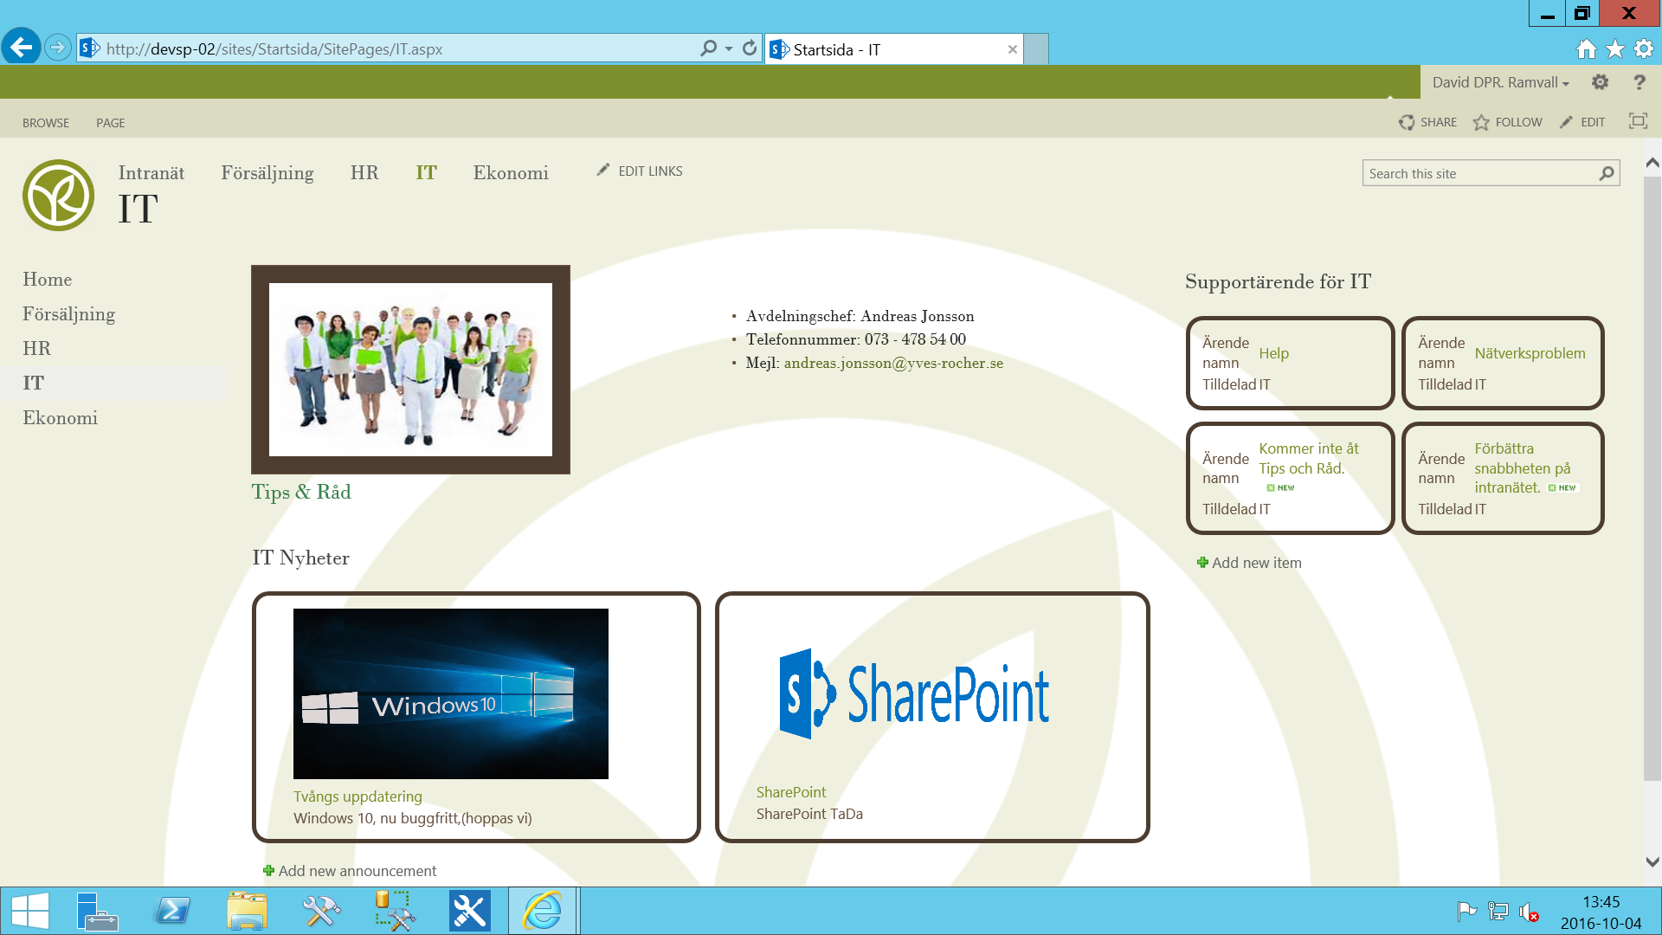
IT sidan
Avdelnings Chefens Info
IT relaterade nyheter
IT’s suportärenden (syns bara av IT’s medlemmar)
Länk till IT’s Tips & Råd sida

Slide 6
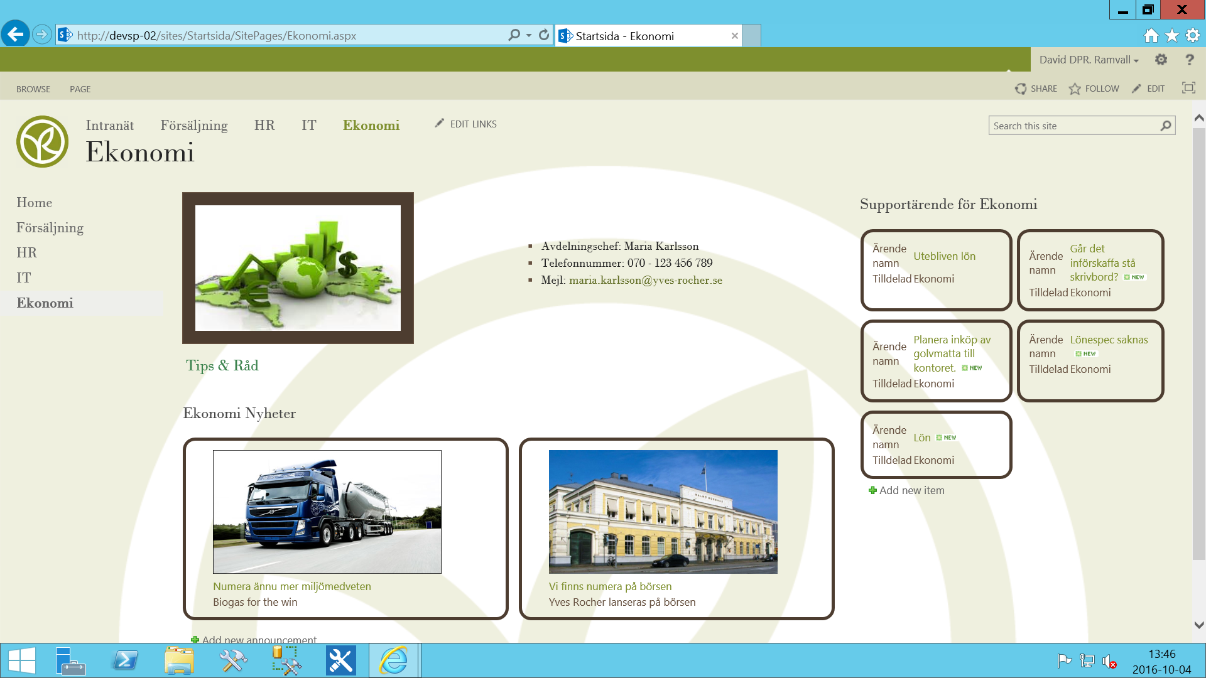
Ekonomi sidan
Avdelnings Chefens Info
Ekonomi relaterade nyheter
Ekonomis suportärenden (syns bara av Ekonomis medlemmar)
Länk till Ekonomis Tips & Råd sida

Slide 7
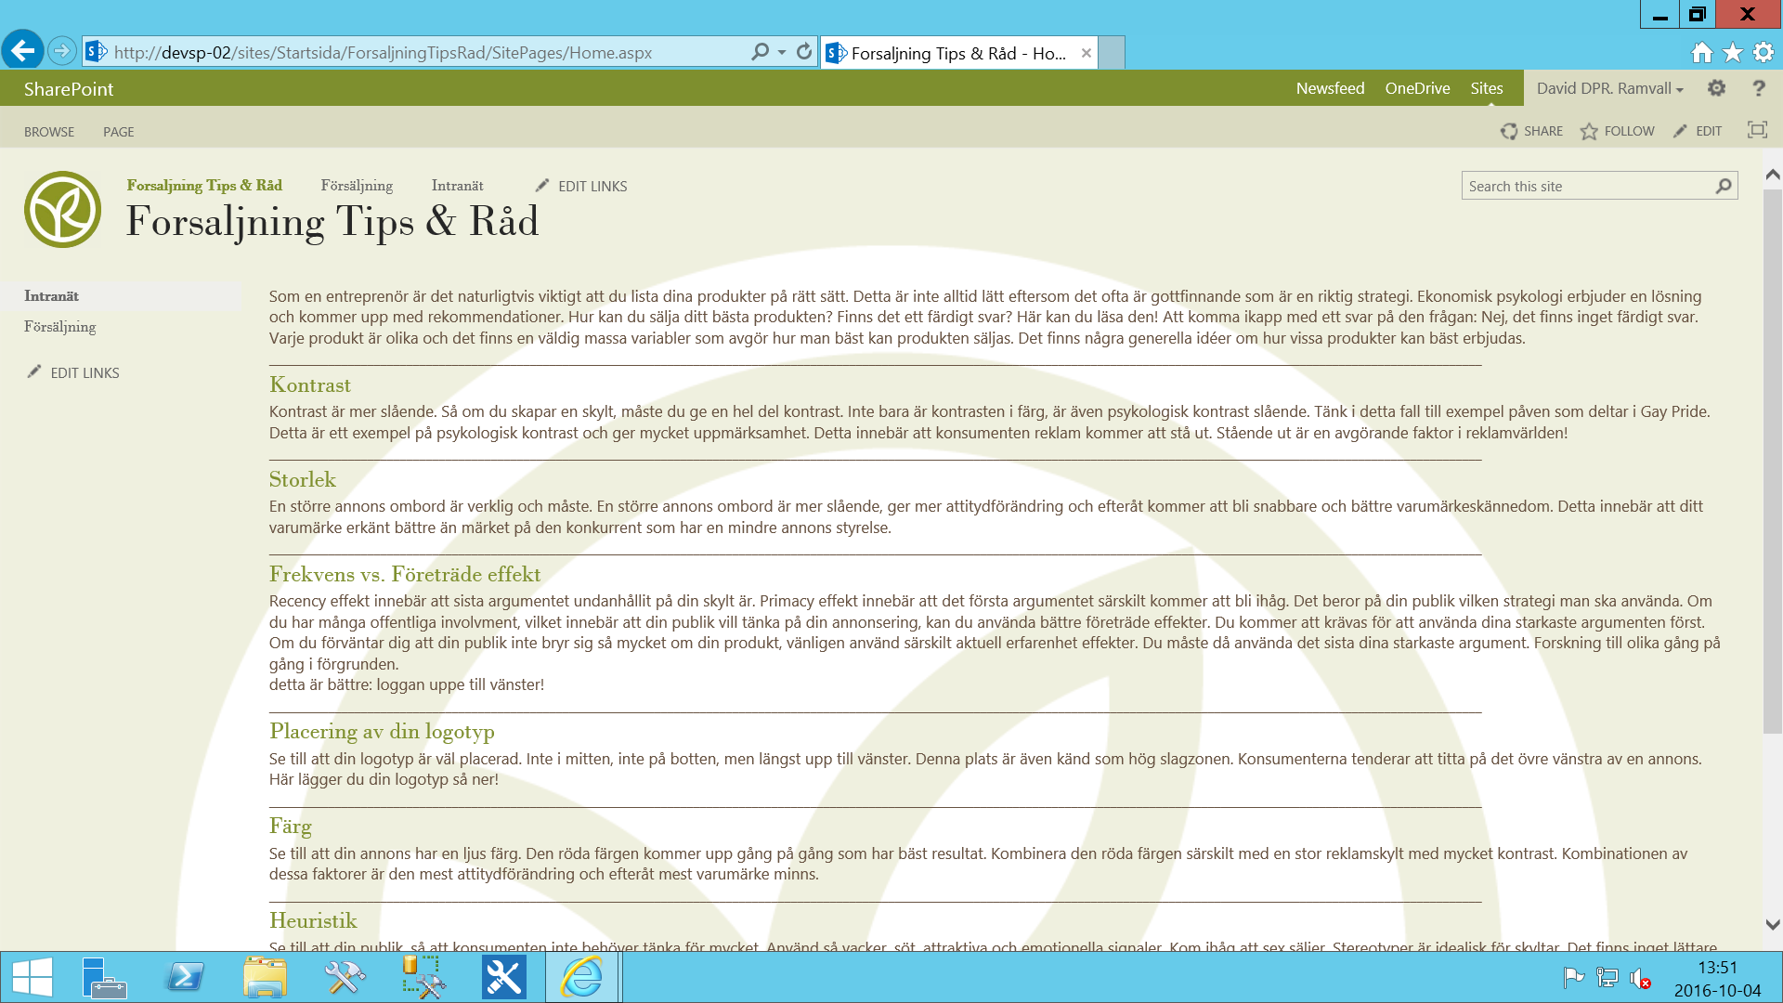
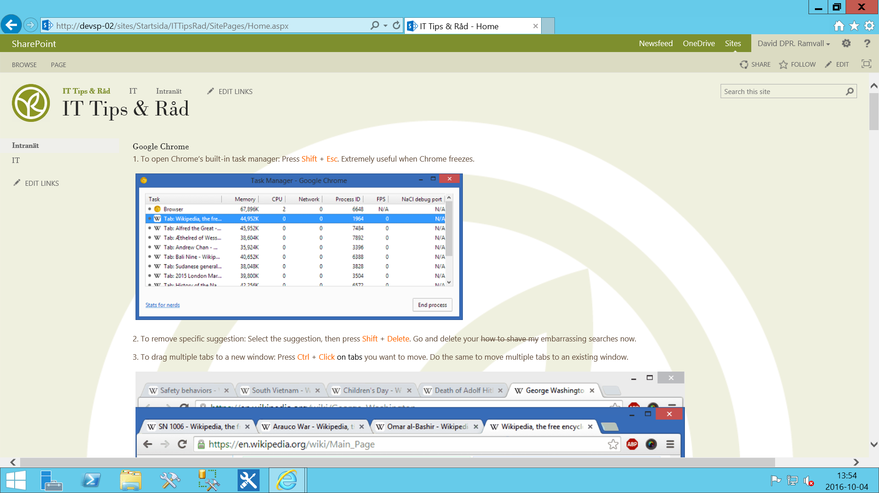
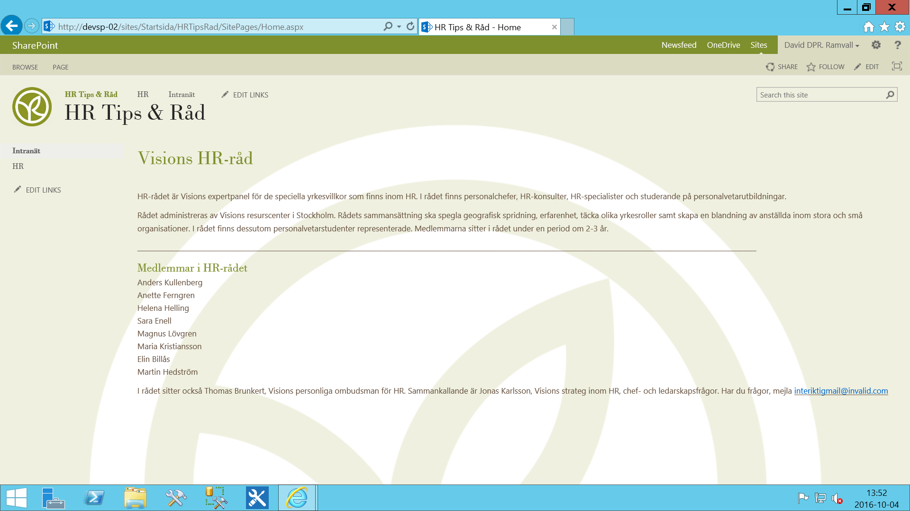
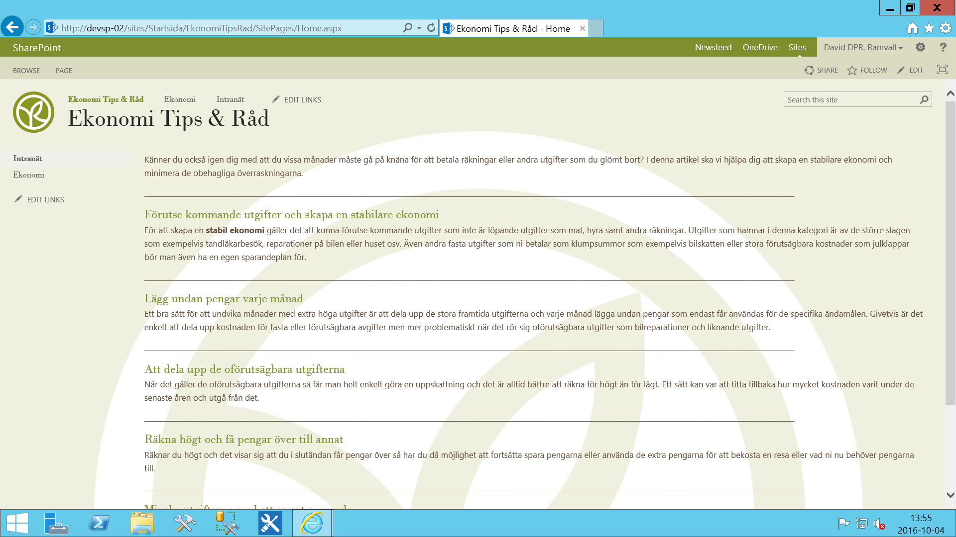
Tips & Råd sidorna

